Slide 1
상권분석
순천향대학교
컴퓨터시스템연구실
컴퓨터공학과/23.09.21/강민서

Slide 2
상권분석
+ 문제점
데이터가 크기 때문에 로딩시간이 오래 걸림
데이터 업로드 중에 창을 꺼버리면 업로드 중지
-> 비동기처리를 위해 celery적용

Slide 3

상권분석
+ celery 적용
> celery란?
celery는 분산 메시지 전달을 기반으로 동작하는 비동기 작업 큐(Asynchronous Task/Job Queue)로 worker의 한 종류다
별도로 실행 중인 Worker Process가 Broker로부터 Message를 전달 받아 작업을 대신 수행해 주는 라이브러리다.
비동기작업
- 즉각적인 결과(응답)을 제공하기 어려운 작업을 수행할 때 활용
- 대용량 작업을 동시에 처리하거나 사용자 요청 http에 무거운 연산이 포함될 경우
- 비동기 작업을 하면 즉시 응답을 받지 않아도 계속 다른 일을 수행할 수 있다

Slide 4
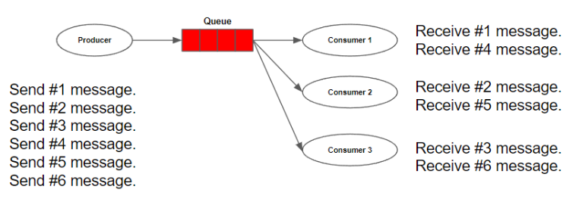
상권분석
+ celery 적용
> celery란?
대기중인 작업(job)을 관리하고, 작업자(worker)에게 제대로 전달되기 위해서는 중간 단계에 시스템이 필요
-> Broker
보로커는 작업 메시지를 대기열(Queue)에 보관했다가 적절한 작업자(worker)가 메시지를 가져가서 작업(job)을 수행하게 된다
이 과정에서 celery는 메시지를 전달하는 역할과 메시지를 가져와 작업을 수행하는 역학을 담당한다

Slide 5


상권분석
+ celery 적용
> celery란?
메시지를 다른 대기열로 보낼 수 있는 라우팅 시스템을 갖춤
메시지 우선순위 지원
크고 복잡한 메시지에 적합
속도보다 지속성이 중요한 서비스에 적합
RabbitMQ
Key-Value를 이용해, Celery가 처리할 작업을 보낸 후 Cache에서 해당 Key 제거
Database에 접근하기 전, 메모리에서 Cache를 가져다 쓴다는 점에서 속도가 빠름
지속성이 중요하지 않고, 약간의 손실을 견딜 수 있는 짧은 보존 메시지에 적합
Redis

Slide 6
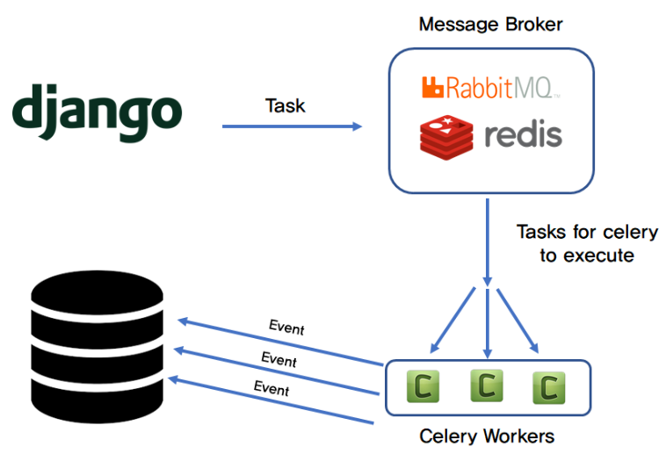
상권분석
+ celery 적용
> celery 동작구조
1. 웹 서비스(Django)에서 요청(Task) 발생
2. 요청을 Message Broker에서 받아 하나 이상의 Celery Worker가 Message Broker Queue에 있는 Task를 받아서 이를 처리
3. Celery에서는 작업이 완료되는 (특정 이벤트)에 DB Task를 수행

Slide 7
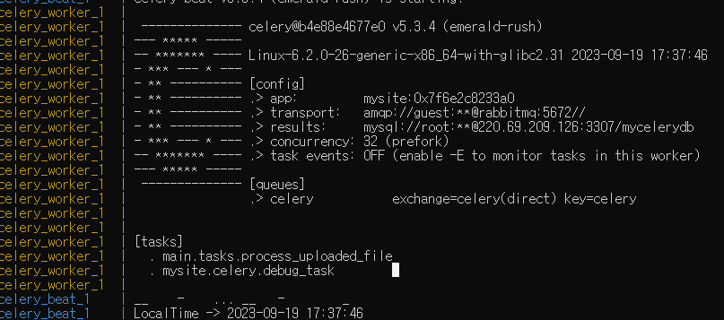
상권분석
+ celery 적용
> celery 동작구조
concurrency:
task가 수행되고 있다면 새로운 task가 기다릴 수 밖에 없는데 이럴 때 task를 동시에 수행하기 위해 사전에 포크된 워커 프로세스의 수이다

Slide 8
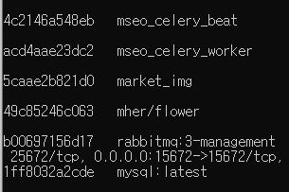
상권분석
+ celery 적용
> docker
// Celery에서 작업을 주기적으로 스케줄링하는 컴포넌트
// 비동기 작업을 처리하는 작업자(worker) 프로세스로, Celery Beat나 예약된 작업을 받아 실행하며 병렬 작업 처리 가능
// Celery 클러스터를 모니터링하고 관리하기 위한 웹 기반 대시보드로, 작업 상태 및 진행 상황을 실시간으로 확인하며 관리 도구

Slide 9
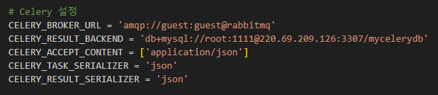
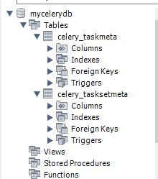
상권분석
+ celery 적용
> django/settings.py
작업 상태 (State)
결과 데이터 (Result Data)
예외 정보 (Exception Information)
작업 식별자 (Task Identifier)

Slide 10
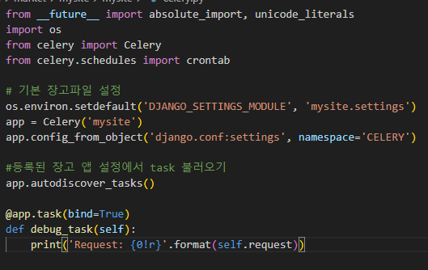
상권분석
+ celery 적용
> django/celery.py

Slide 11

상권분석
+ celery 적용
> django/celery.py
> django/__init__.py

Slide 12
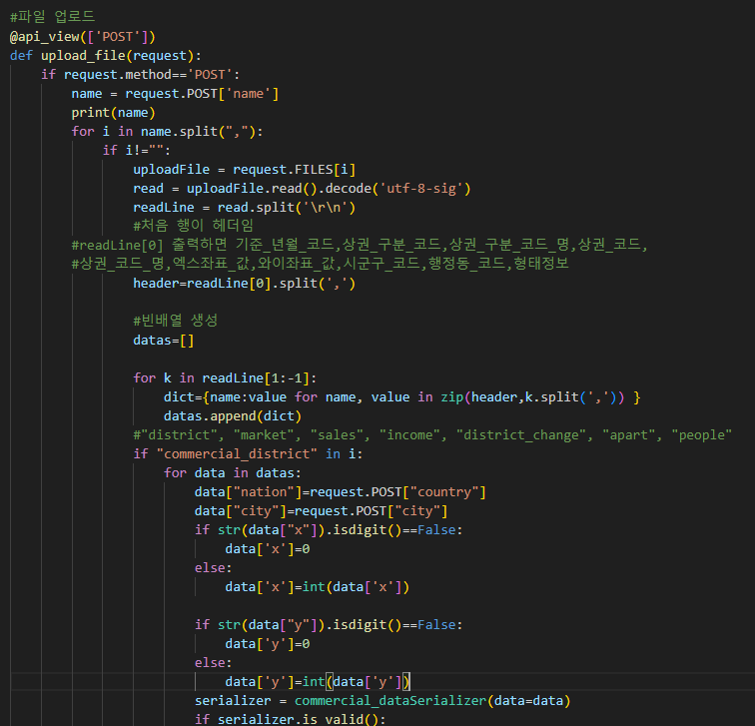
상권분석
+ celery 적용
> django/views.py
views.py/upload_file
파일 읽기
DB에 저장

Slide 13
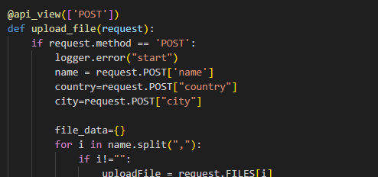
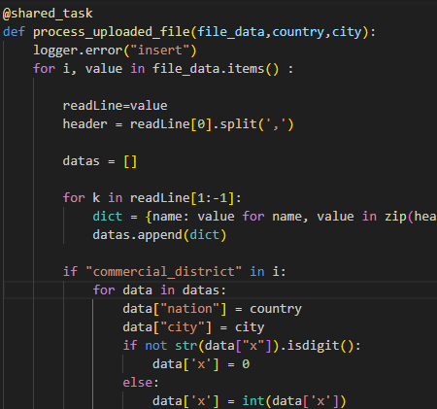
상권분석
+ celery 적용
> django/views.py
views.py/upload_file
파일 읽기
> django/tasks.py
tasks.py/process_uploaded_file
DB에 저장

Slide 14
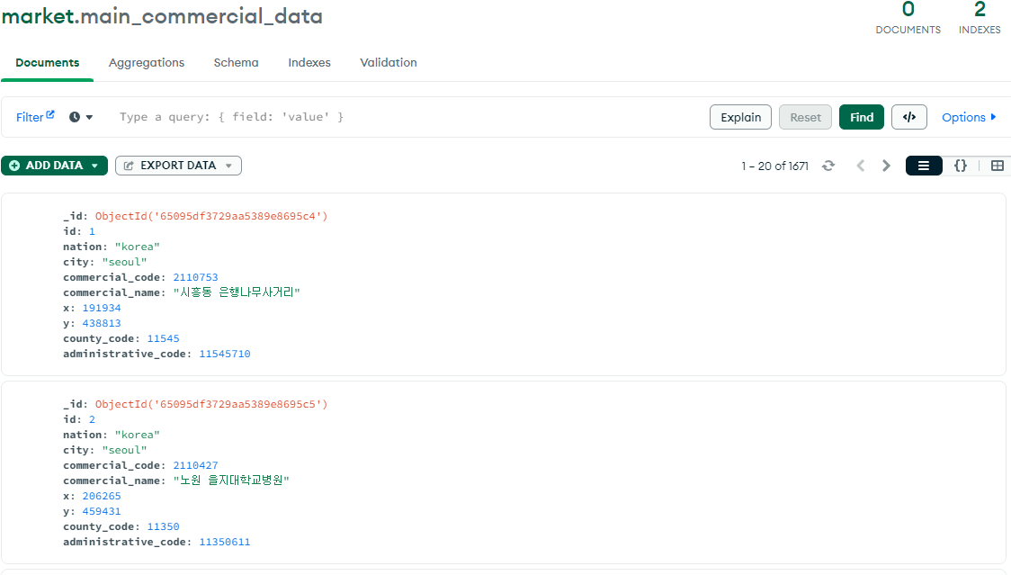
상권분석
+ 결과

Slide 15
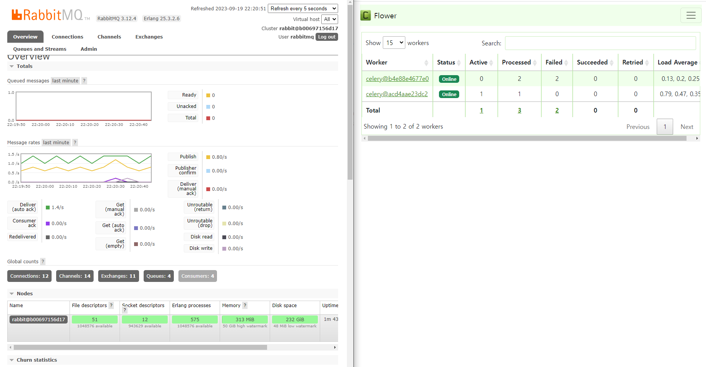
상권분석
+ 결과

